Slide 1
BAB. I PENDAHULUAN
A. PENGANTAR KULIAH
B. KONSEP CUACA DAN IKLIM
A. PENGANTAR KULIAH
1. Umum
Agroklimatologi (AGT-301), merupakan mata kuliah wajib bagi mahasiswa PS.Agroekoteknologi, Jurusan BDP; Jurusan Kehutanan (SM Ganjil); Jurusan Sosek (SM Genap) Faperta UNIB, kredit semester 3 (2-1)
2. Dosen
Prof. Dr. Ir. Priyono Prawito, MSc. (Koordinator)
Ir. Busri Saleh, SU; Ir. Heru Widiyono, MS
Dr. Ir. Sigit Sudjatmiko, MSc
3. Kontrak belajar
Tata tertip, disiplin, pendidikan karakter
Tugas, quiz, Praktikum, UTS 30 %, UAS 30 %, Prakt 25 %, Tugas+ Quiz 15 %
Frekuensi kehadiran kuliah : ˃80 %, ˂ 80 % tidak boleh ikut UTS atau UAS
Kehadiran kuliah harian : ˃ 15 menit dosen tidak datang berarti tidak kuliah
diganti hari lain, ˃ 15 menit mahasiswa datang tidak boleh masuk kelas
Tidak kuliah bikin surat izin. Pakaian sopan, pakai sepatu, jangan pakai sandal

Slide 2
4. SILABUS
BAB | POKOK BAHASAN | PERTEMUAN KE | WAKTU (MNT) | DOSEN
I | PENDAHULUAN | 1 | 1 X 100 | Ir. Busi Saleh, SU
II | ATMOSFER | 2 | 1 X 100
III | RADIASI MATAHARI | 3, 4 | 2 X 100
IV | SUHU DAN PANAS | 5 | 1 X 100
V | KELEMBABAN | 6 | 1 X 100
VI | TEKANAN UDARA DAN ANGIN | 7, 8 | 2 X 100
 | UTS
VII | PENGUAPAN | 9 | 1 X 100 | Ir. Heru Widiyono, MS
VIII | AWAN DAN HUJAN | 10, 11 | 2 X 100
IX | KLASIFIKASI IKLIM | 12 | 1 X 100
X | PERUBAHAN IKLIM | 13 | 1 X 100
XI | PENGUKURAN CUACA | 14 | 1 X 100
XII | IKLIM DAN PERTANIAN | 15, 16 | 1 X 100
 | UAS
Note : | 1 X PERTEMUAN 100 MENIT

Slide 3
5. LITERATUR
A. Gunarsih Karta Saputra , 2014. Klimatologi : Pengaruh Iklim Terhadap Tanah dan Tanaman. Bumi Aksara, Jakarta
Benyamin Lakitan, 1994. Dasar-dasar Klimatologi. Rajawali Pers, Jakarta
Bayong Tjasyono, 1992. Klimatologi Terapan. Pionir Jaya, Bandung
Handoko (editor), 1994. Klimatologi Dasar. Pustaka Jaya, Jakarta
M. Moran, Joshep et. All, 1997. Meteorologi, the Atmosfer and the Science of Weather. Prentice Hall, New Jersey
Saleh, B., Syamsu N. M. 2000. Bahan Ajar Perkuliahan Dasar-dasar Klimatologi
Jurusan Ilmu Tanah Fakultas Pertanian Universitas Bengkulu
Susilo Prawiro Wardoyo, 1996. Meteorologi. ITB, Bandung
Soekardi Wisnubroto, 1999. Pramotowongso dan Wagiro Menurut Jabaran Meteorologi, Manfaatnya dalam Pertanian dan Sosial. Mitra Gama Widya, Yogyakarta
9. Trewartha, G.T. 1980. An Introduction to Climate. 4th. Ed. McGraw-Hill Bok Co.
Tokiyo . 416p
Yonny Koesmaryono dan Muhammad Aksari, 2010. Klimatologi Pertanian. Universitas Terbuka

Slide 4
B. KONSEP CUACA DAN IKLIM
TUJUAN
Setelah mengikuti perkuliahan bab ini diharapkan mahasiswa dapat menjelaskan tentang pokok-pokok bahasan dalam bab ini
POKOK BAHASAN
Yang akan dibahas dalam bab ini: pengertian cuaca dan iklim; penyebab, proses, dan mekanisme pembentukan cuaca dan iklim, sejarah perkembangan meteorologi dan klimatologi, contoh aplikasi data cuaca dan ikim, ruang lingkup dan cabang-cabang klimatologi, kerjasama interasional tentang cuaca dan iklim, manfaat informasi data cuaca dan iklim, satuan unsur-unsur cuaca dan iklim

Slide 5
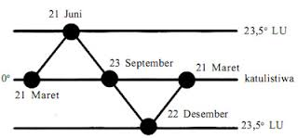

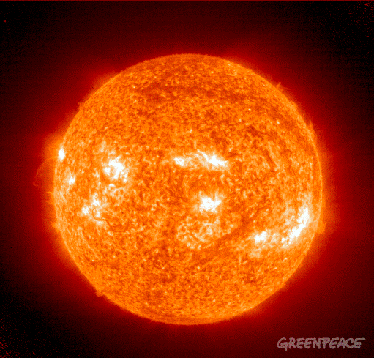
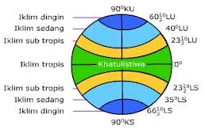
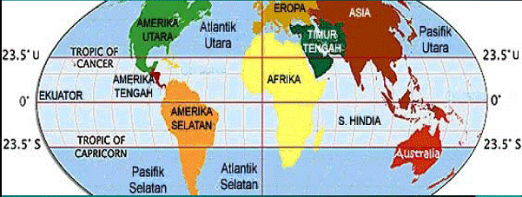
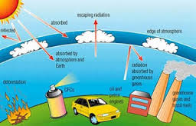
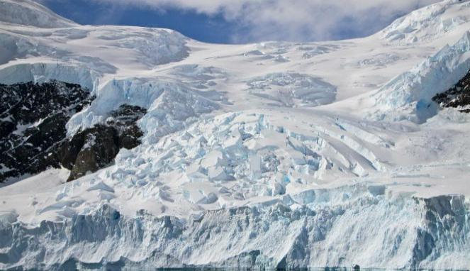
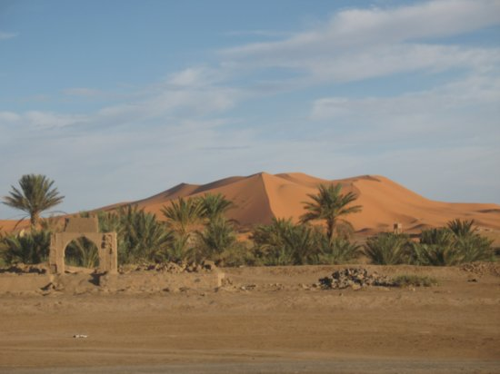
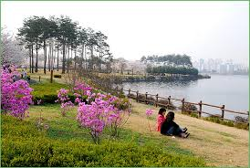
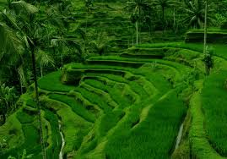
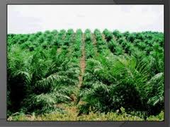
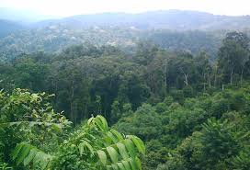

Slide 6
1. Pengertian cuaca dan iklim
Cuaca: yi. kondisi atmosfer (secara fisika) pada suatu tempat di suatu wilayah dalam waktu relatif pendek (jam ke jam dalam 24 jam), misal: mendung,cerah,berawan,hujan
Cuaca terjemahan dari meteor (Yunani) artinya kondisi ruang di atas permukaan bumi (cuaca) seperti fenomena optik, udara, gas, dan benda-benda langit
Iklim : yi. kondisi atmosfer (secara fisika) di suatu wilayah dalam waktu relatif panjang (bulanan dalam setahun atau beberapa tahun) atau rerata cuaca dalam wilayah luas.
Sebutan iklim : kering, basah, salju, tropis, subtrupis, dll)
Asal kata iklim dari climate (Yunani) yang artinya hawa udara (Ind.), weather (Ing.)
Ilmu cuaca (Meteorologi(y) yi. ilmu yang membahas tentang sifat-sifat fisika udara atau atmofer. Mempelajari cuaca menggunakan hukum-hukum alam atau fisika untuk menerangkan dan menafsirkan keadaan atmosfer, misalnya terjadinya angin, hujan, dll.
Ilmu iklim (Climatologi(y) yi. ilmu yang membahas dan menafsirkan data fisika di udara atau atmosfer dalam wilayah yang lebih luas dalam waktu panjang. Pengamatan unsur iklim suatu wilayah sebagai standard diperlukan waktu paling kurang 30 tahun.
Klimatologi disebut juga ilmu tentang atmosfer (Rumney, 1968). Dalam klimatologi juga membahas tentang kondisi ekstrim unsur cuaca seperti suhu maksimum dan minimum dsb. Membahas kondisi ekstrim ini justru penting karena dapat menilai dampak buruk pada tanaman (pertanian), penerbangan , pelayaran, dsb.

Slide 7
Perbedaan dan persamaan meteorology dan climatology
2. Penyebab, Proses dan mekanisme pembentukan cuaca dan iklim
Penyebab pembentukan cuaca dan iklim
Radiasi surya, penyebab primer tersedianya energi matahari
Rotasi bumi : terjadiperubahan siang dan malam, revolusi bumi :
terjadi perubahan musim penyebab sekunder.
Ilmu Atmosfer | Pebedaan | Persamaan
Meteorology | -waktu pengamatan pendek (jaaman dalam 24 jam ) -wilayah kajiannya relatif sempit Ilmu pendukunya statistik deskrip lebih menekankan proses | - kajiannya atmosfer - Ilmu utama fisika, matematika
Climatology | -waktu pengamatan panjang (bulanan, tahunan) -wilayah kajiannya relatif luas Ilmu pendukungnya geografi, statistik analisis lebih menekankan hasil | - kajiannya atmosfer - Ilmu utama fisika, matematika

Slide 8
Revolusi bumi ( bumi mengelilingi matahari), penyebab sekunder. Perubahan llintasan matahari secara dinamis berubah pada lintang bumi utara-selatan dari hari, minggu, bulan, dalam setahun
Kedua macam pergerakan ini berpengaruh terhadap jumlah radiadsi matahari yang diterima disetiap titik, wilayah di permukaan bumi, dari jam ke jam siang dan malam dalam sehari, dari hari ke hari, minggu, bulan ke bulan dalam setahun sebagai pemicu perubahan suhu, tekanan udara, dll sehingga terjadi perubahan cuaca dan iklim
b. Proses pembentukan cuaca dan iklim
Pembentukan cuaca dan iklim diawali dari penyerapan radiasi surya oleh bumi, radiasi yang diserap sebagian dikembalikan ke atmosfer untuk mengaktifkan molekul-molekul gas di atmosfer. Perubahan sudut datang dari radiasi surya di suatu tempat dipermukaan bumi setiap jam dalam sehari (akibat rotasi bumi), setiap hari, minggu, bulan dalam setahun (akibat revolusi) menyebabkan perubahan jumlah energi surya yang diterima oleh bumi. Lanjut.....

Slide 9
Akibatnya terjadi perubahan kondisi fisika atmosfer harian (diurnal) disebut cuaca , perubahan bulan dan tahun disebut iklim. Perubahan tersebut antara lain : pemanasan dan pendinginanan udara, peningkatan dan penurunan tekanan udara, gerakan udara vertikal dan horizontal (angin), penguapan dan kondensasi, pembentukan awan, presipitasi (hujan, saljudsb.), kelembaban dan kekeringan, dsb.
c. Mekanisme pembentukan cuaca dan iklim
Aktifitas iklim dikendalikan oleh faktor lingkungan yang bersifat tetap disebut faktor iklim seperti: tinggi tempat di atas permukaan laut (altitude), lintang bumi (latitude), daratan dan lautan, dll. Unsur iklim ada yang bersifat sebagai faktor iklim, karena dia sebagai pengendali unsur cuaca yang lain seperti : radiasi, suhu, tekanan, angin

Slide 10
Skema mekanisme pembentukan cuaca dan iklim
1. Radiasi surya
2. Lintang bumi
3. Tinggi tempat
4. Daratan
5. Lautan
6. Aliran massa udara
7. Pegunungan
8. Arus laut
9. Unsur iklim: radiasi, suhu, tekanan, angin
1. Radiasi yang diterima
2. Suhu
3. Kelembaban
4. Tekanan
5. angin
6. Evaporasi
7. Hujan
8. Suhu tanah
Tipe
Cuaca/Iklim
Mengendalikan
(Faktor : Cuaca/Iklim
B. Dikendalikan
(Unsur : Cuaca/Iklim)
C. Hasil
(Cuaca/Iklim)

Slide 11
3. Sejarah
a. Zaman purba (400 SM)
Masyarakat masih primitif, merasakan fenomena di atmosfer, tapi tidak bisa menjelaskan secara logika , nama-nama unsur iklim mereka interpretasikan dalam bentuk dewa,seperti Dewa Boreas = dewa angin Yunani, Dewa Ra = dewa matahari, (Mesir), Batara Surya = dewas pengatur Matahari (Jawa), Yupiter Pluvius = dewa hujan (Yunani), Batara Nerada = dewa hujan (Jawa)
b. Zaman pertengahan (400 SM – 1600 M)
Pada jaman ini orang sudah menggunakan logika dan ketajaman observasi dalam menginterpretasikan tentang cuaca dan iklim. Orang yang menaruh minat besar mempenjari cuaca dan iklim adalah orang Yunani, istilah yang paling melekat bagi masayarakat saat ini adalah Meteorology dan Climatology berasal dari bhs. Yunani.
Buku Air, Water, and Place ditulis oleh Hippocrates (400 SM), Meteorological ditulis oleh Aristoteles (350 SM). Permaides membagi zone iklim bumi berdasarkan intensitas radiasi matahari dan lintang bumi menjadi 5 zone, yaitu: 1 Z. Iklim panas (Tropika), 2 Zone sedang (Utara, Selatan), 2 zone kutub (Utara, Selatan)

Slide 12
c. Zaman moderen (1600 M- sekarang)
Selain bertumpu pada ketajaman observasi, logika, data disajikan dalam bentuk objektif dan kuantitatif. Ditandai dengan banyak diciptakan alat-alat pengukur unsur cuaca atau iklim, seperti Termometer oleh Galileo (1593), Barometer oleh, Terricelli. Evaporimeter, Ombrometer, Higrometer, Solarimeter, dll. Selain itu diciptakan alat komunikasi, transportasi, elektronika, komputer, peta untuk memudahkan observasi, dan penyebaran data cuaca dan iklim di berbagai tempat dan wilayah diseluruh dunia. Pembuat peta pertama oleh Edmund Halley (1686).
d. Lembaga klimatologi
IMO (International Meteorological Organizzation, 1878) di bawah PBB, bekedudukan di Jenewa Swis, berubah menjadi WMO (World Meteorological Organization, 1951). Lembaga iklim di AS nama Wheather Bureau, 1878. Di Indonesia didirikan oleh Belanda PMG (Pusat Meteorologi dan Geofisika, 1866), ganti nama BMG (Badan Meteorologi dan Geofisika, 1879), tahun 2005 dirubah jadi BMKG (Badan Meteorologi, Klimatologi dan Geofisika) di bawah Presiden RI.

Slide 13
4. Contoh aplikasi data cuaca dan iklim
Data cuaca dan iklim dapat diaplikaskan dibidang : pertanian, penerbangan dan pelayaran, dan pembangunan
a. Dibidang pertanian
Penetapan pola tanam : padi, palawija.
Penentuan sentra produksi pertanian
Pengendalian hama dan penyakit
Penentuan saat tanam dan panen
Penentuan irigasi. Dll.
b. Penerbangan dan pelayaran
Menunda penerbangan dan pelayaran karena cuaca buruk
c. Pembangunan
Pembuatan saluran drainase, pembangunan gedung, dll. Contoh curah hujan tinggi atap rumah agak miring dsb.

Slide 14
5. Ruang lingkup dan cabang-cabang klimatologi
Meteorologi dan Klimatologi merupakan cabang dari Geofisika yang membahas tentang peristiwa alam di atas permukaan bumi atau atmosfir
a. Ruang lingkup kajian klimatologi
Mikroklimatologi : membahas iklim sebatas ruang antara perakaran dan ujung tajuk tanaman (0-50 m diatas permukaan tanah)
Mesoklimatologi : membahas iklim dalam daerah relatif sempit tetapi iklimnya sudah beda, spt. iklim perkotaan, iklim pantai , iklim daerah badai (1-1000 km)
Macroclimatologi: memebahas iklim dalam sekala yang lebih luas di dunia
b. Cabang-cabang klimatologi
Klimatografi : menampilkan data iklim berdasarkan, peta, gambar, foto dll.
Klimatologi fisik : membahas cuaca dan ikim secara fisika, pendekatannya secara
fisika, matematika, statistika
Klmatologi terapan : membahas peranan iklim untuk memecahkan persoalan prak
tis yang dihadapi manusia. Penerapannya seperti, bidang : pertanian (Agriculture
Climatology), perkotaan (Urban Climatology), kelautan (Marine Climatology), ba
ngunan (Building Climatology), Bioclimatology, dsb.

Slide 15
6. Kerjasama Internasional tentang uaca dan iklim
1878 telah dibentuk IMO (International Meteorological Organization) berkedudukan di Jenewa , Swis, 1951 dirubah menjadi WMO (World Meteorological Organization), di bawah naungan PBB, tugas utama badan ini, al.
a. Mengkordinasikan berbagai informasi
Menstandarisasi berbagai ukuran, peralatan, jaringan, dan tata letak stasiun, pro
sedur pengamatan, pengolahan data, serta penyajian data.
c. Data cuaca harus dilengkapi dengan identitas stasiun seperti: derajat lintang, bujur, ketinggian tempat, nama stasiun, negara, identitas waktu dan periode pengamatan
7. Manfaat data cuaca dan iklim
a. Meningkatkan kewaspadaan terhadap akibat negatif yang timbul oleh keadaan cuaca/iklim yang ekstrim misal : kekeringan, banjir, badai dsb.
b. Menyesuaikan diri untuk menyelenggarakan kegiatan usaha
yang sesuai dengan iklim dan cuaca sehingga terhindar dari kerugian
c. Menyelenggarakan kegiatan usaha dibidang teknik, sosial, eko
nomi, pertanian dll., dengan menerapkan teknologi pemanfa
atan sumberdaya cuaca dan iklim, misalnya : listrik tenaga sur
ya, kincir angin untuk irigasi, hujan buatan

Slide 16
8. Satuannya unsur cuaca dan iklim
Unsur cuaca/iklim | Satuan International (SI) | Satuan lama
Intensitas radiasi surya (flux) | Wm⁻² | Cal cm⁻²men⁻¹
Lama penyinaran surya | jam | Jam, %
Suhu udara dansuhu tanah | ºC | ºC, ºF, ºR
Tekanan udara | Pa | mb, mmHg
Kelembaban udara | % | %
Keawanan | persepuluh | Oktaf
Curah hujan | mm | Mm, inch
Penguapan | mm | mm, inch
Kecepatan angin | Km jam⁻¹ , m jam⁻¹ | Km jam⁻¹, knot
Arah angin | derajat mata angin (º) | derajat (º)

Slide 17
9. Ketelitian dalam pengamatan unsur-unsur cuaca dan iklim
Pengamatan unsur-unsur iklim penting dilakukan secara baik dan benar. Akurasi data yang diamati menentukan ketepatan dan keberhasilan dalam penggunaannya. Data yang keliru atau tidak benar bisa berakibat fatal oleh sebab itu faktor manusia sangat menentukan. Untuk meningkatkan ketelitian diciptakan alat-alat otomatis dan ketelitian lebih canggih
TUGAS
Jelaskan perbedaan dan persamaan : meteorology dan klimatologi, cuaca dan iklim !
Jelaskan proses pembentukan cuaca dan iklim ! Apa faktor pemicunya ? Apa pula yang dimaksud dengan faktor cuaca dan iklim beri contoh minima 3 contoh ?
Apa yang anda ketahui tentang sejarah klimatologi ?
4. Tulis nama pakar yang turut berjasa dibidang klimatologi, dibidang apa minal dua orang ?
Jelaskan cabang-cabang ilmu cuaca dan iklim ?
6. Apa kepanjangan WMO apa tugas utamanya minimal 2 tugas utama ?
7. Apa mamfaat informasi data cuaca dan iklim minal 3 macam fanfaat ?

Slide 18
Petunjuk mengerjakan tugas :
Jawaban ditulis di atas kertas double folio, tulis tangan, rapi, bersih, jelas dibaca, tidak coret moret, jangan nyontek atau copy kerjaan teman, kalau katahuan ada sangsi. Setiap satu tugas dimulai halam baru.
Tugas diserahkan minggu depan sebelum kuliah
Jawaban ditulis secara urut menurut nomor urut pertanyaan
Format tugas :
TUGAS 1. PENDAHULUAN
Nama : .........................
NIM : ........................
Prodi /jurusan/Fakultas :.....................
Mata Kuliah :..........................
Kelas : .........................
Semeter/tahun :..........................
Tanggal :..........................
No. 1..............................
No. 2.............................
Dst.................................

